Slide 1
Multi Threading
6주차

Slide 2
What dose it mean to execute a program?
Process(프로세스)를 생성하고, 운영체제가 이를 관리하도록 하는 것
Notes:
High address / low address : 프로그램이 논리적으로 할당받은 메모리 영역으로, 이 영역을 넘어서는 메모리에 접근하려고 할 경우, 운영체제에 의하여 trap이 걸린다.

Slide 3
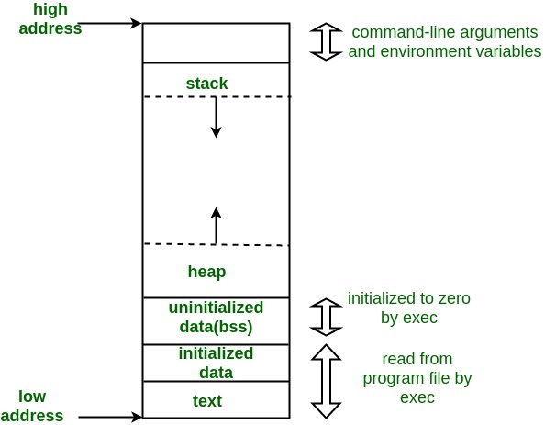
What dose it mean to execute a program?
The process memory is divided into four sections for efficient operation:
1. The text category is composed of integrated program code, which is read from fixed storage when the program is launched.
2. The data class is made up of global and static variables, distributed and executed before the main action.
3. Heap is used for flexible, or dynamic memory allocation and is managed by calls to new, delete, malloc, free, etc.
4. The stack is used for local variables. The space in the stack is reserved for local variables when it is announced.
Notes:
High address / low address : 프로그램이 논리적으로 할당받은 메모리 영역으로, 이 영역을 넘어서는 메모리에 접근하려고 할 경우, 운영체제에 의하여 trap이 걸린다.

Slide 4
프로세스란?
운영체제의 의하여 관리되는 자료구조로써, 프로그램을 시작하는데 필요한 데이터 및 컨텍스트 정보(레지스터 정보, PC(program counter) 등이 저장된다.

Slide 5
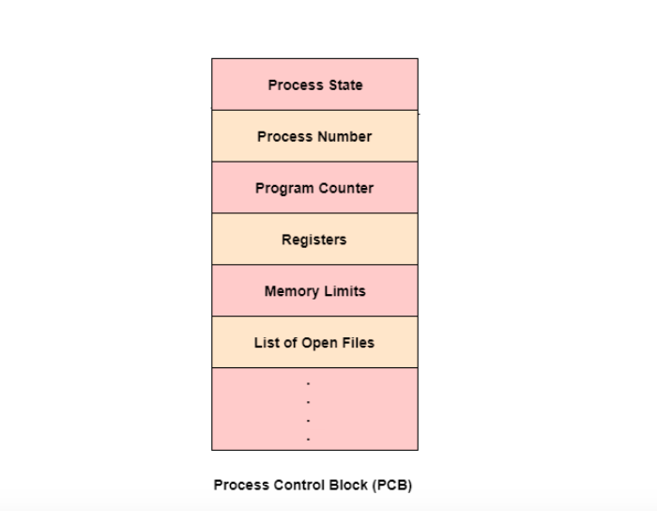
PCB

Slide 6
Multi Programing?
여러 프로세스가 메모리에 동시에 상주할 수 있으며, 이 경우, 운영체제는 미리 정의된 알고리즘에 의하여 프로세스를 선택하고, CPU를 할당한다
코어를 하나만 가진 CPU는 한 순간 하나의 프로세스만 실행할 수 있다.
그렇기 때문에, 운영체제는 Process Scheduling을 통하여, 가능한 ‘공평하게’ CPU를 프로세스에게 할당한다.

Slide 7
CPU Scheduling
Scheduling of processes/work is done to finish the work on time
CPU Scheduling is a process that allows one process to use the CPU while another process is delayed (in standby) due to unavailability of any resources such as I / O etc, thus making full use of the CPU
The purpose of CPU Scheduling is to make the system more efficient, faster, and fairer.
It decides which task (or process) the CPU should work on at any given time
This is important because a CPU can only handle one task at a time, but there are usually many tasks that need to be processed

Slide 8
CPU Scheduling related issues
Context Switching
Priority(우선순위)

Slide 9
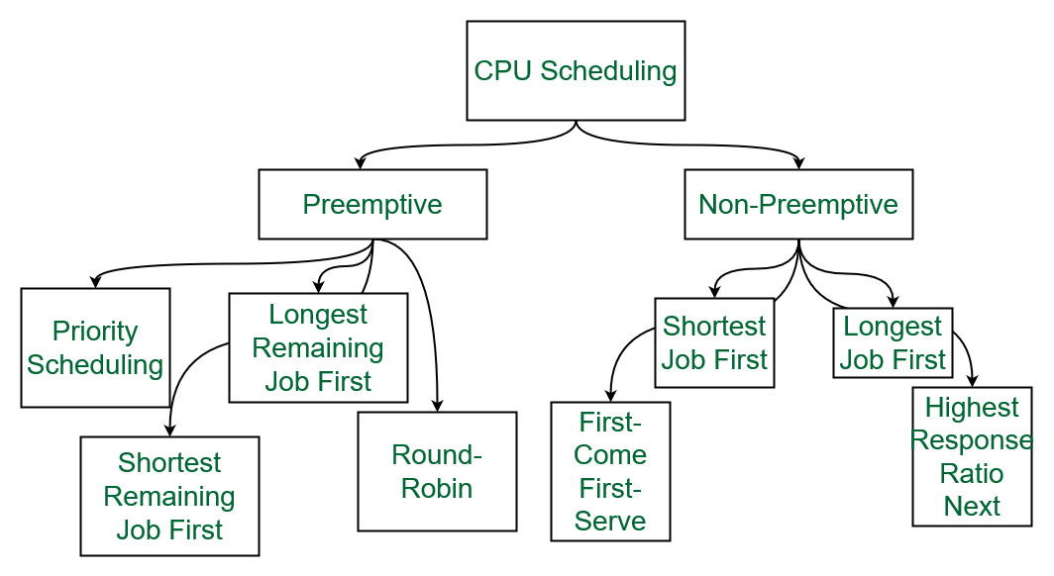
CPU Scheduling 종류

Slide 10
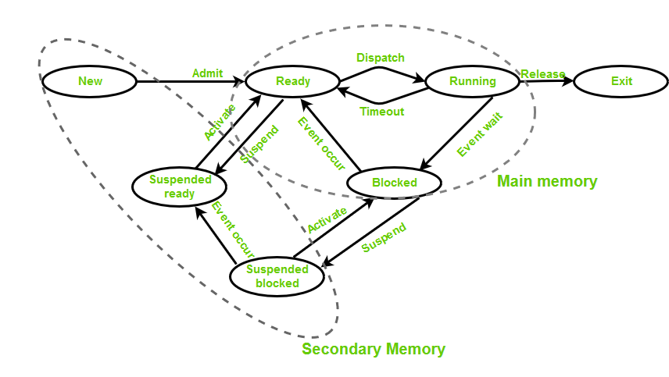
Process(Thread) State

Slide 11
CPU Intensive vs IO Intensive
CPU and I/O Bound Processes: If the process is intensive in terms of CPU operations, then it is called CPU bound process. Similarly, If the process is intensive in terms of I/O operations then it is called I/O bound process.

Slide 12
What is Thread?
Threads are also called lightweight processes as they possess some of the properties of processes
쓰레드가 개발되기 이전에는, 병렬 프로그래밍을 실현하기 위하여, process를 fork하여 사용하였으나, 이는 곧 자원의 소비가 커짐을 의미함
쓰레드는 프로세스에 비하여 가벼우며, 생성 비용이 낮으며, 동일한 프로세스에 속하는 쓰레드는 프로세스의 공통 자원을 나눠서 사용이 가능하여, 가벼움!
Each thread belongs to exactly one process and a process can have multiple threads
현대 운영체제의 기본 스케줄링 단위로, 쓰레드가 생성되면, TCB(Thread Control Block)이 생성됨.

Slide 13
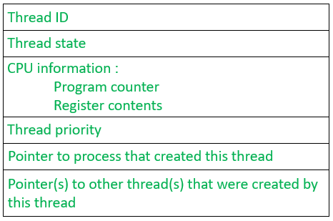
TCB(Thread Control Block)

Slide 14


TCB#0
TCB#1
TCB#2
TCB#3

Slide 15
과제
다중 스레드 모델(Multi-Thread Model) 조사해오기
커널의 쓰레드와 어플리케이션(사용자) 수준의 쓰레드(ex java Thread) 사이의 관계를 매핑하는 모델로, 다대다, 다대일, 일대일 모델이 존재하는데, 이에 대하여 조사하고 정리하기
Work Stealing 모델 조사

Slide 16
동시성 이슈(Concurrency Issue)
멀티쓰레드 상황에서 충분한 동기화가 되어 있지 않은 경우, 발생할 수 있는 이상 현상
동시성 이슈는, 상황에 따라서 발생할 수도 있고, 발생하지 않을 수도 있음.
이는 쓰레드 스케줄링 및 상황에 따라 다르기 때문에, 한 번 발생할 경우, 디버깅이 매우 어려움
종류
경쟁조건(Race condition)
데드락(Dead lock)
라이브락(Livelock)
기아(Starvation)

Slide 17
경쟁 조건(Race Condition)
쓰레드 스케줄링 상태에 따라서 결과가 달라지는 현상
동기화되지 않은 공유 변수에 여러 쓰레드가 동시에 접근하여, 데이터를 조작하는 경우, 발생할 수 있음

Slide 18
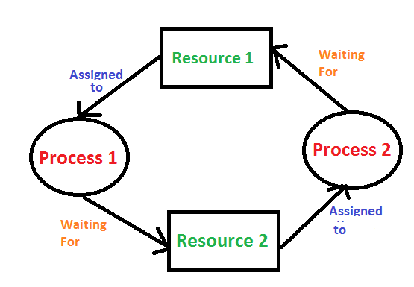
데드락(Dead Lock)
두 개 이상의 쓰레드가 락을 획득한 채로, 락을 놓지 않고, 다른 쓰레드가 점유한 락을 기다리는 경우, 발생할 수 있음.

Slide 19

식사하는 철학자 문제

Slide 20
라이브락(livelock)
A livelock is similar to a deadlock, except that the states of the processes involved in the livelock constantly change with regard to one another, none progressing
활동성(liveness)에 문제가 발생한 경우, 라이브락에 걸렸다고 볼 수 있음.
여러 쓰레드가 특정 조건에서만 그 다음 행동이 가능하도록 되어 있고, 각 쓰레드가 서로 다른 상태로 계속 변경하는 경우, 라이브락에 빠질 수 있음.
활동성이란, 즉, 원하는 행동이 결국에는 행해진다는 의미로, 코드가 무한 반복에 빠진 경우, 활동성에 장애가 발생했다고 볼 수 있음.
예) 무한 반복문에 빠진 코드

Slide 21
기아 상태(Starvation)
특정 쓰레드가 자원을 오랜시간, 혹은 영원히 할당받지 못하는 경우, 기아 상태에 빠질 수 있음
쓰레드에는 우선순위를 설정할 수 있는 기능이 있는데, 이를 잘 못 활용할 경우, 자원이 충분치 않다면, 우선순위가 낮은 쓰레드는 영원히 스케줄러에게 CPU 및 자원을 할당받지 못할 수 있음

